Slide 1
Обобщающий урок-семинар Тема: Селекция животных, растений и микроорганизмов.
Учитель биологии МКОУ СОШ №17
г.Артем, Приморский край
Мищенко Лилия Витальевна

Slide 2
Цель:
Обобщить, систематизировать и углубить знания по теме: «Селекция животных, растений и микроорганизмов».
План урока:
I.Вводное слово учителя: формулировка задач, постановка проблемы, знакомство с планом проведения семинара.
II. Обсуждение вопросов семинара в процессе беседы.
III. Выступления учащихся (сообщения по заданным вопросам).
IV. Подведение итогов (анализ сообщений учащихся, оценка их выступлений).
V. Домашнее задание.
VI. Рефлексия.

Slide 3
1.Что называют селекцией?

Slide 4
1.Селекция —
наука о методах создания новых пород животных, сортов растений, штаммов микроорганизмов с нужными человеку признаками.

Slide 5
2.Вследствие чего стало возможным
создание новых пород животных
и сортов культурных растений?

Slide 6
2. Создание новых пород животных
и сортов культурных растений
стало возможным вследствие существования у диких
видов комбинативной наследственной изменчивости как результата полового размножения и отбора, применяемого человеком.

Slide 7
3.Как называют процесс превращения диких животных и растений в культурные?

Slide 8
3. Процесс превращения диких животных и растений в культурные называют одомашнивание.

Slide 9
4.Как называют предполагаемые места одомашнивания животных?

Slide 10
4. Предполагаемые места одомашнивания животных называют
центры доместикации.

Slide 11
5.Назовите диких предков некоторых домашних животных.

Slide 12
5.Каждый сорт, каждая порода имеют особого дикого предка.
Все породы кур происходят от дикой банкивской курицы,
домашние утки – от дикой кряковой утки,
породы кроликов – от дикого европейского кролика
предки крупного рогатого скота – два вида диких туров,
собаки – волк.

Slide 13
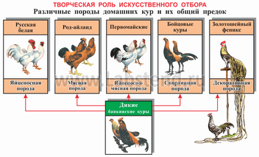

Slide 14
6. Чем отличаются культурные растения и домашние животные от своих диких предков?

Slide 15
6. а) размеры и продуктивность культурных растений выше, чем у родственных диких видов;
б) культурные растения лишены средств защиты от поедания: горьких и ядовитых веществ, шипов, колючек;
в) так же у культурных форм сильно развиты отдельные признаки,
бесполезные или вредные для существования в естественных условиях, но полезные для человека.

Slide 16
7.От чего зависит успех селекционной работы?

Slide 17
7. Успех селекционной работы зависит главным образом от генетического разнообразия исходной группы растений или животных.
Между тем генофонд существующих п.ж и с.р менее разнообразен по сравнению с генофондом исходного дикого вида. Поэтому при выведении новых п.ж и с.р важны поиски и выявление полезных признаков у диких предков.

Slide 18
8. Кто создал учение о центрах происхождения культурных растений? Перечислите их.

Slide 19
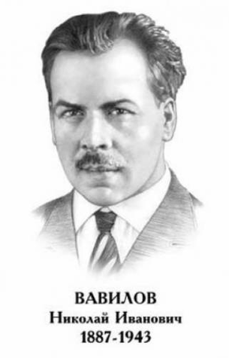
Дата рождения: 13 (25) ноября 1887
Место рождения: Москва, Российская империя
Дата смерти: 26 января 1943 (55 лет)
Место смерти:
Саратов, СССР (умер в саратовской тюрьме от истощения)
В 1955 году посмертно реабилитирован
Научная сфера: биология
Место работы:
ВАСХНИЛ, Всесоюзное географическое общество, Всесоюзный институт растениеводства, Институт генетики АН СССР
Учёная степень: доктор биологических наук
Учёное звание: профессор

Slide 20
Центры происхождения культурных растений (по Н.И.Вавилову)
Название центра | Географическое положение | Культурные растения
Южноазиатский тропический | Индия, Индокитай, Южный Китай, о-ва Юго-Восточной Азии | Рис, сахарный тростник, цитрусовые, огурец, баклажан, черный перец (50% к.р)
Восточноазиатский | Центральный и Восточный Китай, Япония, Корея, Тайвань | Соя, просо, гречиха, плодовые и овощные- слива, вишня, редька (20% к.р)
Юго-Западноазиатский | Малая и Средняя Азия , Афганистан, Юго-Западная Индия | Пшеница, рожь, бобовые, лен, репа, морковь, чеснок, виноград, абрикос, груша(14% к.р)
Средиземноморский | Побережье Средиземного моря | Капуста, сахарная свекла, маслины, кормовые травы(11%к.р)
Абиссинский | Абиссинское нагорье Африки | Твердая пшеница, ячмень, кофе, бананы
Центральноамериканский | Южная Мексика | Кукуруза, какао, тыква, табак, хлопчатник, арахис, фасоль
Южноамериканский | Южная Америка вдоль западного побережья | Картофель, ананас, хинное дерево

Slide 21
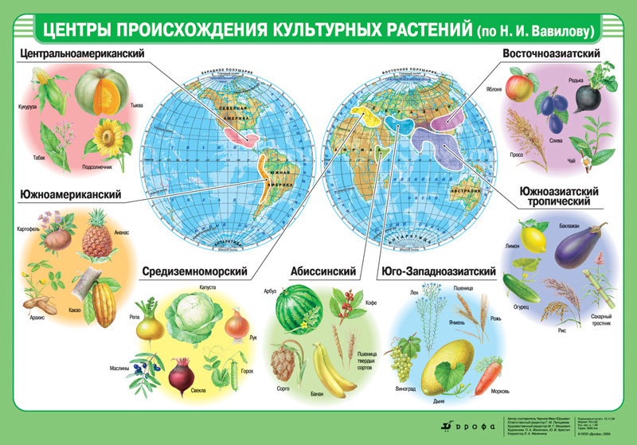

Slide 22
9. Дайте формулировку закона гомологических рядов в наследственной изменчивости.

Slide 23
9. Виды и роды, генетически близкие, характеризуются сходными рядами наследственной изменчивости с такой правильностью, что, зная ряд форм в пределах одного вида, можно предвидеть нахождение параллельных форм у других видов и родов.

Slide 24
10. Какое значение для селекции имеет закон гомологических рядов в наследственной изменчивости?

Slide 25
10.Закон успешно используется в селекционной практике:
а) обнаружение спонтанных или индуцированных мутаций у одного вида дает основание для поисков сходных мутаций у родственных видов растений или животных;
б) некоторые наследственные заболевания и уродства, встречающиеся у человека, отмечены и у некоторых животных, животных с такими болезнями используют в качестве модели для изучения дефектов у человека.
Пр. катаракта глаза бывает у мышей, крыс, собак, лошадей; гемофилия - у мыши и кошки; диабет у крысы и т.д.

Slide 26
11. Что называют породой, сортом?

Slide 27
11. Порода, сорт -это искусственно созданная человеком популяция, характеризующаяся специфическим генофондом, наследственно закрепленными морфологическими и физиологическими признаками, определенным уровнем и характером продуктивности.

Slide 28
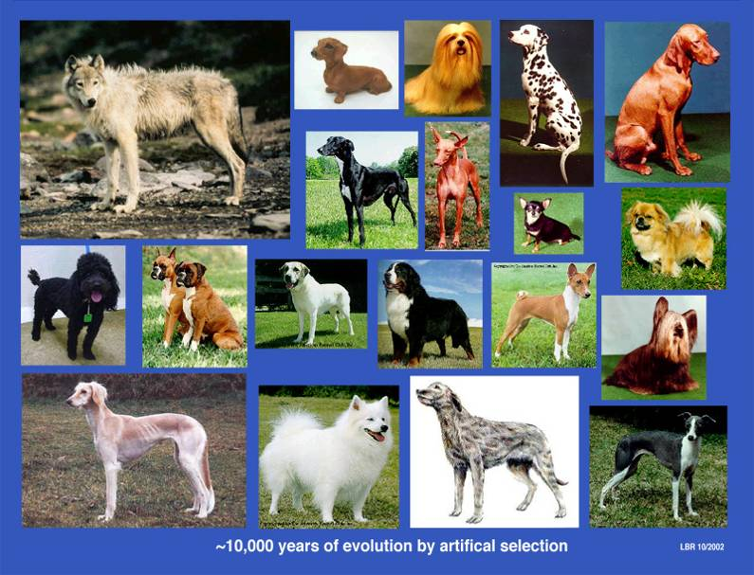
Породы собак

Slide 29
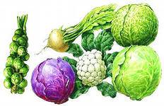
Сорта капусты

Slide 30
12. Какова цель с/х производства?

Slide 31
12. Цель с/х производства: получение высокопродуктивных пород животных и сортов культурных растений.

Slide 32
13.Какие методы используют в селекции растений?

Slide 33
13. Методы селекции растений
подбор родительских пар
(географически удаленные, генетически удаленные)
гибридизация
отбор
массовый
близкородственная
инцухт
неродственная
аутбридинг
индивидуальный
Самоопыление у перекрестноопыляющихся путем искусственного воздействия для получения чистых линий
Внутривидовое, межвидовое, межродовое скрещивание, ведущее к гетерозису
Отбор единичных особей с нужными признаками у самоопыляющихся растений, выделяются чистые линии
Отбор по фенотипу у группы особей,
для перекрестноопыляющихся растений (многократно)

Slide 34
14.Как называют явление гибридной силы, в чем оно проявляется?

Slide 35
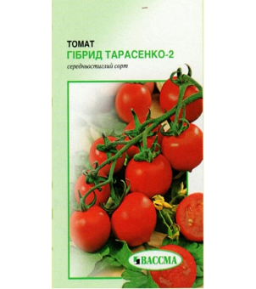
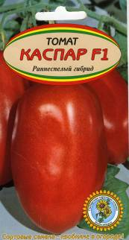
14.Гетерозис- явление гибридной силы.
В первом поколении гибридов повышается жизнеспособность и наблюдается мощное развитие (более крупные размеры), более высокая урожайность, более активный синтез органических веществ.

Slide 36
15. Чем можно объяснить явление гибридной силы?

Slide 37
15. Объясняется гетерозис переходом многих генов в гетерозиготное состояние и взаимодействием благоприятных доминантных генов.
При последующих скрещиваниях гибридов между собой гетерозис затухает вследствие выщепления гомозигот.

Slide 38
16.Как можно преодолеть бесплодие межвидовых гибридов?

Slide 39
16.Необходимо создать нормальные возможности для мейоза, чтобы каждая хромосома имела себе пару, а это достигается путем аллоплоидии – объединения разных геномов, а затем их кратного увеличения.
Впервые это удалось осуществить в 1924гсоветскому генетику Георгию Дмитриевичу Карпеченко.

Slide 40
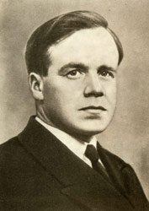
Георгий Дмитриевич Карпеченко
Дата рождения:
21 апреля (3 мая) 1899
Место рождения:
Вельск, Вологодская губерния, Российская империя
Дата смерти:
28 июля 1941 (42 года)
Место смерти:
расстрельный полигон
«Коммунарка»,Московская область, РСФСР, СССР
Учёная степень:
доктор биологических наук

Slide 41
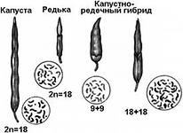
Это растение не было похоже ни на редьку, ни на капусту. Стручки занимали как бы промежуточное положение и состояли из двух половинок, из которых одна напоминала стручок капусты, другая- редьки.

Slide 42
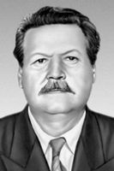
Николай Васильевич Цицин
Дата рождения: 6 (18) декабря 1898
Место рождения: Саратов, Российская империя
Дата смерти: 17 июля 1980 (81 год)
Место смерти: Москва, РСФСР, СССР
Научная сфера: ботаника, генетика, селекция
Учёная степень: доктор сельскохозяйственных наук (1936)
Учёное звание: академик АН СССР (1939), академик ВАСХНИЛ (1938)
Известен как: основатель Ботанического сада имени Н. В. Цицына, и как директор ВСХВ

Slide 43
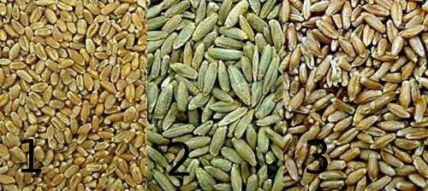
Тритикале
(от лат. triticum — пшеница и лат. secale — рожь) — злак, гибрид ржи и пшеницы.
Тритикале обладает повышенной морозостойкостью (больше чем у озимой пшеницы), устойчивостью против грибных и вирусных болезней, пониженной требовательностью к плодородию почвы, содержат много белка в зерне.

Slide 44
17.Перечислите особенности селекции животных.

Slide 45
17.Особенности селекции животных:
Только половое размножение.
Небольшое количество особей в потомстве.
Затруднительно выведение чистых линий, так как животные не способны к самооплодотворению.

Slide 46
18. Что такое экстерьер, и каково его значение в селекции животных?

Slide 47
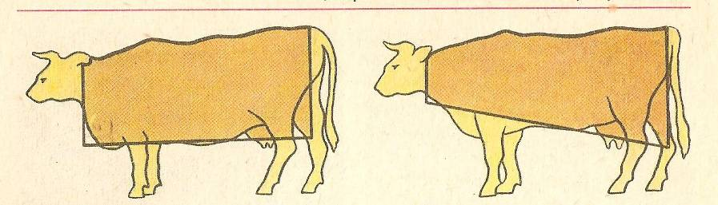
18. Экстерьер - это вся совокупность наружных форм животных, их телосложение, соотношение частей тела.
Экстерьер крупного рогатого скота мясного направления (шортгорнская порода)
Экстерьер крупного рогатого скота молочного направления
(джерсейская порода)
Высокая продуктивность по тому или иному признаку связана с определенными экстерьерными особенностями.

Slide 48
19. Какие методы используют в селекции животных?

Slide 49
19.Методы селекции животных
подбор родительских пар
(по экстерьеру и хозяйственным признакам)
испытание родителей по потомству
гибридизация
отбор
близкородственная
инбридинг
неродственная
аутбридинг
индивидуальный
Наиболее точная оценка племенных качеств у производителей осуществляется по потомству
Скрещивание внутри одной породы между близкими родственниками для сохранения качественно важных признаков. Может привести к вырождению породы
Скрещивание отдаленных пород , отличающихся контрастными признаками, для получения гетерозиготных популяций и проявления гетерозиса. Потомство бесплодно
Жесткий индивидуальный отбор по хозяйственно ценным признакам, выносливости,
экстерьеру

Slide 50
20. Для чего производят испытание производителей по потомству?

Slide 51
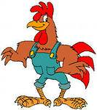
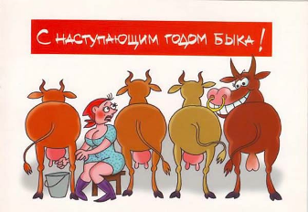

20.Испытание производителей по потомству производят для подбора самцов у которых не проявляются некоторые качества
Например:
молочность у быков,
яйценоскость
у петухов.

Slide 52
21. Возможно ли применение отдаленной гибридизации в животноводстве?

Slide 53
21. Межпородные гибриды:
лигр = лев + тигр
лошак = ослица + жеребец
мул = кобылица + осел
зеброид = зебра + пони(лошадь, осел)
архаромеринос = архар + овца
кама = лама + верблюд
хонорик = хорек + норка
индоутка = индюк + утка
бестер = белуга + стерлядь

Slide 54
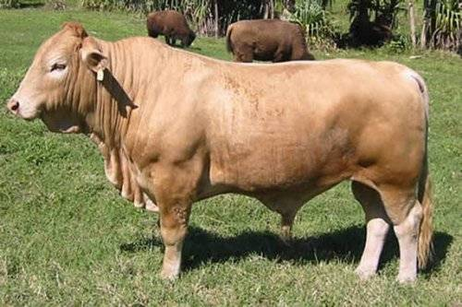
зубр + американский бизон = зубробизон
Порода была создана, чтобы объединить характеристики обоих животных и с целью увеличить производство говядины.

Slide 55
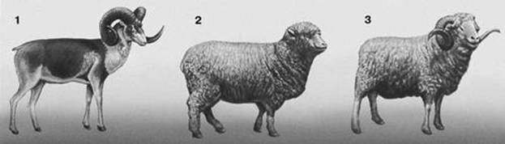
архар(горный баран) + меринос (тонкорунная овца) = архаромеринос
Стада их круглогодично пасутся на высокогорных пастбищах в таких условиях, при которых не могут существовать тонкорунные овцы - мериносы

Slide 56
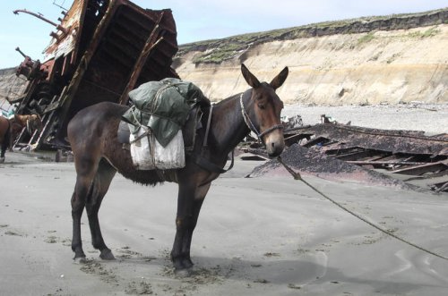
самец осла + самка лошади = мул
Мулы более терпеливы, устойчивы, выносливы и живут дольше, чем лошади, и менее упрямые, более быстрые и умные, чем ослы.

Slide 57
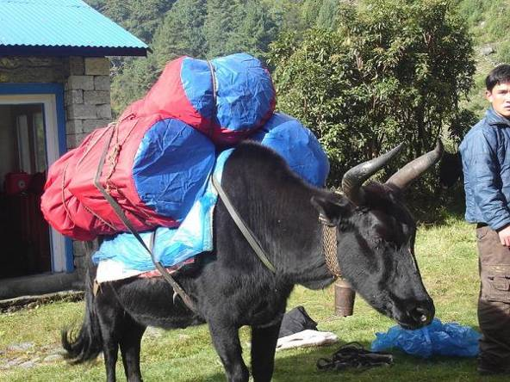
як + корова = дзо (хайнак)
В Монголии и Тибете этих животных используют для получения молока и мяса.

Slide 58
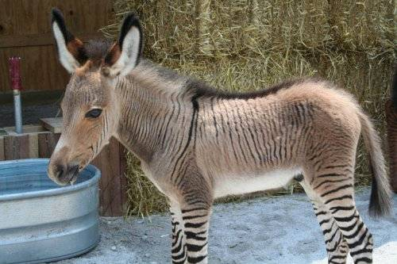
зебра + любые другие лошади = зеброид
Зеброиды обычно очертаниями тела больше похожи на мать и имеют отцовские полоски на ногах или частично на шее и туловище.

Slide 59
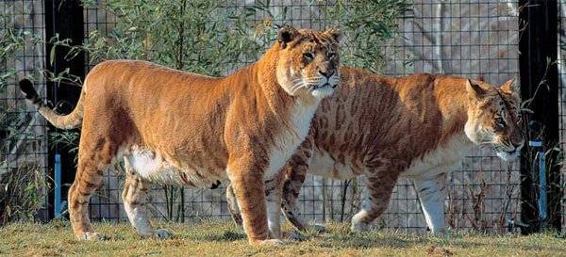
лев + тигр = лигр
Лигры — крупнейшие кошки на Земле.
Самый большой лигр по имени Геркулес, весом как два льва, проживает в парке «Остров джунглей» в Майами. В отличие от самок лигры-самцы обычно бесплодны, поэтому их нельзя разводить.

Slide 60
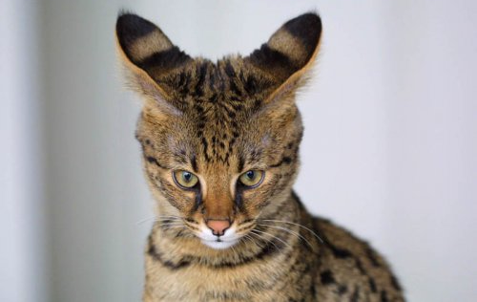
африканский сервал + домашняя кошка = саванна
Саванны гораздо более общительные, чем обычные домашние кошки, и их часто сравнивают с собаками благодаря их преданности хозяину. Их можно обучить ходить на поводке и даже приносить брошенные хозяином предметы.

Slide 61
22.Что такое микробиология?

Slide 62
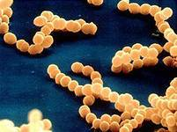
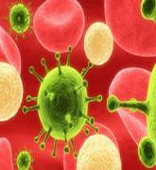
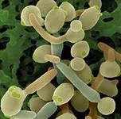
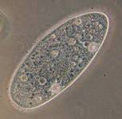
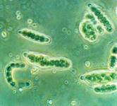
22.Микробиология (от греч. mikros — малый, bios—жизнь, logos — наука), наука о строении и жизнедеятельности мельчайших живых существ, называемых микроорганизмами.
Микроорганизмы
Бактерии
Вирусы
Грибы
Простейшие
Сине-зеленые водоросли
Кокки - возбудители бактериального менингита
Герпес-вирус
6-го типа
Дрожжеподобные грибы вида C.albicans
Paramecium, род простейших одноклеточных
Цианобактерии
Микроорганизмы– это группа прокариотических и эукариотических одноклеточных организмов, различаемых только под микроскопом.

Slide 63
23.Приведите примеры промышленного получения и использования продуктов жизнедеятельности микроорганизмов.

Slide 64
23. Примеры промышленного получения и использования продуктов жизнедеятельности микроорганизмов:
хлебопечение;
пивоварение;
виноделие;
приготовление молочных продуктов;
производство кормового белка;
производство ферментных и витаминных препаратов используемых в пищевой промышленности, медицине, животноводстве.

Slide 65
24.Что такое биотехнология?

Slide 66
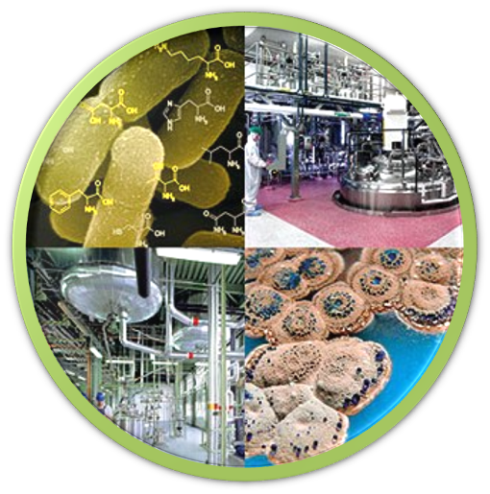
24.Биотехнология – это технология получения из живых клеток или с их помощью необходимых человеку продуктов.

Slide 67
25.Что такое генная инженерия?

Slide 68
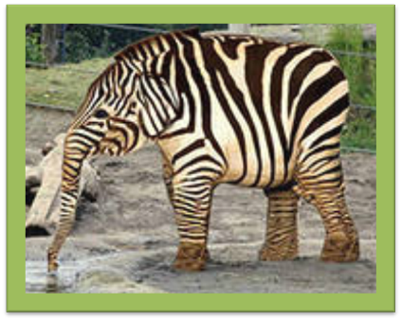
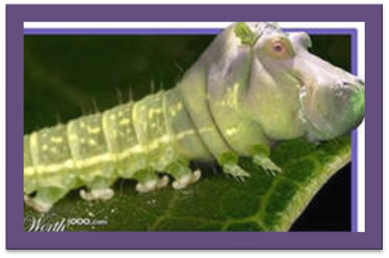
25. Генная инженерия - комплекс технологий, методов, посредством которых получают рекомбинантные (созданные благодаря биотехнологии на основе ДНК) РНК и ДНК, а также гены из клеток организмов, осуществляют различные манипуляции с генами и вводят их в другие организмы.
Перенос генов дает возможность преодолевать межвидовые барьеры и передавать отдельные признаки одних организмов другим.

Slide 69
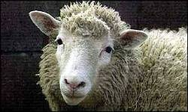
Достижения генной инженерии
1978 г - создан генно-инженерный инсулин, который практически полностью идентичен естественному белку. Это открытие позволило спасти миллионы жизней больных диабетом.
1978 г - синтезирован генно-инженерный гормон роста человека -соматотропин.
1978 г - рождение в Англии Луизы Браун, первого ребенка «из пробирки».
1983 г в. учеными США, Бельгии, Германии получены первые трансгенные растения.
1986 г - создана генно-инженерная вакцина против гепатита В и генно-инженерный интерферон против различных вирусных заболеваний и злокачественных новообразований.
1997 г - Я. Уилмут и К. Кэмпбелл в институте Рослин Эдинбурга из эмбриона клонируют животное - шотландская «овечка Долли».

Slide 70
Домашнее задание:
Подготовиться к тесту по теме: «Селекция животных, растений и микроорганизмов».

Slide 71
Рефлексия
Закончите любое из предложений
Сегодня я понял…
Сегодня я научился…
Сегодня я задумался…
Больше всего мне понравилось…
Самым интересным сегодня на уроке было…
Самым сложным для меня сегодня было…

